Slide 1
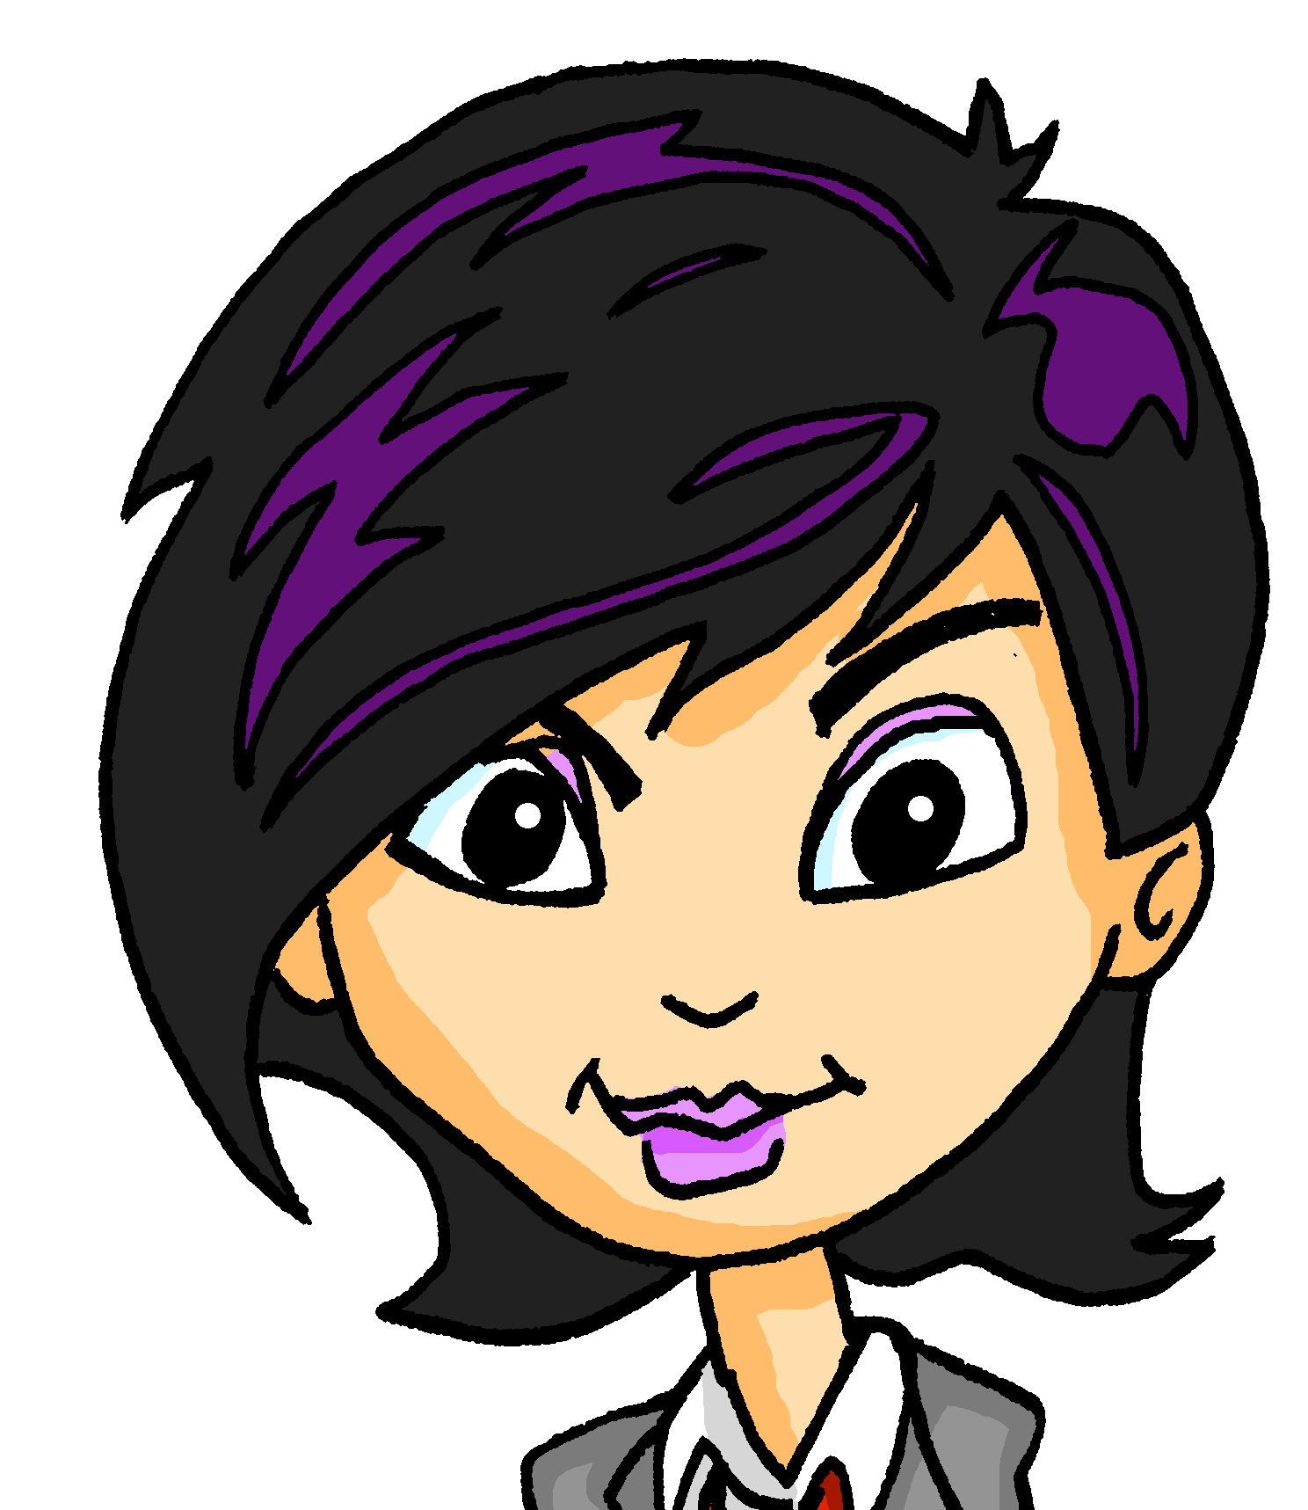
ein Wortspiel [1/7]
lesen
Mia und Katja spielen ein Wortspiel. Mia sagt ein Wort und Katja wählt ein anderes Wort aus. Welches Wort passt am besten?
das Geld
der Film
sitzen
lieben
das Kino
Notes:
Timing: 4 minutes (7 Slides)
Aim: to revisit 20 of this week’s vocabulary items. Procedure: 1. Ask students to note down which word is most closely linked to the word Mia says.
2. Click to reveal the answers.
3. On the final slide, Mia asks what her secret word is. Students look at all the answers they have written down and decide which category best fits these words.

Slide 2
ein Wortspiel [2/7]
lesen
das Wasser
Sport machen
durch
das Schwimmbad
der Unterricht
Notes:
Slide 2/7

Slide 3
ein Wortspiel [3/7]
lesen
der Tourist
das Paar
der Brief
die Tour
aus
Notes:
Slide 3/7

Slide 4
ein Wortspiel [4/7]
lesen
Freunde
besuchen
mit
zeigen
fehlen
Notes:
Slide 4/7

Slide 5
ein Wortspiel [5/7
lesen
lustig
die Idee
lachen
Freunde
gut
Notes:
Slide 5/7

Slide 6
ein Wortspiel [6/7]
lesen
reisen
die Stadt
wieder
immer
der Ausflug
Notes:
Slide 6/7

Slide 7
ein Wortspiel [7/7]
lesen
Schau dir deine Antworten an. Was ist mein geheimes* Wort?
Aufgaben
Freizeitaktivitäten
spielen
schön
* geheim – secret
Notes:
Slide 7/7
Words: Kino, Schwimmbad, Tour, besuchen, lachen, Ausflug → Freizeitaktivitäten

